Slide 1
第14章 JavaFX界面编程

Slide 2
本章简介
本章介绍了JavaFX框架的界面编程技术，包括JavaFX的环境配置及其基本场景、JavaFX几类常见控件的用法、引入FXML分离界面布局及其控制器的编码，还演示了一个练习项目“房贷计算器”的实现过程。
14.1 JavaFX的基本场景
14.2 JavaFX的常用控件
14.3 JavaFX的布局设计
14.4 实战练习
14.5 小结

Slide 3
14.1 JavaFX的基本场景
本节介绍了JavaFX的基本界面编程，首先讲述了如何在IDEA中集成JavaFX环境，接着，接着描述了JavaFX窗口的几个组件（舞台Stage、场景Scenen、窗格Pane），然后阐述了按钮与标签控件的常见用法（颜色、字体、图片），最后补充说明JavaFX新增的两种界面布局（水平箱子HBox和垂直箱子VBox）。
14.1.1 JavaFX的初始配置
14.1.2 窗格Pane
14.1.3 按钮Button和标签Label
14.1.4 箱子HBox和VBox

Slide 4
14.1.1 JavaFX的初始配置
自从Java8开始，JDK内部集成了JavaFX组件；但从Java11开始，JavaFX又被挪出JDK。因此，Java11之后需要在IDEA中手工集成JavaFX，具体步骤分三步：
（1）下载JavaFX的开发包
（2）导入JavaFX的开发包
（3）增加JavaFX的编译选项

Slide 5
14.1.2 窗格Pane
JavaFX的主程序由Application类派生而来，还要重写派生类的start方法，在该方法中添加具体的界面操作代码。
JavaFX与Swing的新旧控件对照关系如下：
Swing的控件 | JavaFX的控件
窗口JFrame | 舞台Stage
面板JPanel | 场景Scene
流式布局FlowLayout | 流式窗格FlowPane
网格布局GridLayout | 网格窗格GridPane
边界布局BorderLayout | 边界窗格BorderPane

Slide 6
往窗格添加下级控件的方式
JavaFX给窗格添加内部控件的方式说明如下：
（1）若想给流式窗格FlowPane添加控件，则需先调用getChildren方法获得该窗格的节点清单对象，再调用清单对象的add方法，往节点清单中加入新的控件节点。
（2）若想给网格窗格GridPane添加控件，则直接调用窗格对象的add方法即可。
（3）若想给边界窗格BorderPane添加控件，则要调用不同的方法往五个方位添加控件，包括setTop、setBottom、setLeft、setRight、setCenter等

Slide 7
14.1.3 按钮Button和标签Label
JavaFX的按钮控件名叫Button，对应Swing的Jbutton。
下面是Button控件的常用方法说明：
setText：设置按钮的文本。
setPrefSize：设置按钮的推荐宽高。
setAlignment：设置按钮的对齐方式。
setOnAction：设置按钮的单击事件。

Slide 8
标签Label
JavaFX的标签控件名叫Label，对应Swing的JLabel。
下面是Label控件的常用方法说明：
setText：设置标签的文本。
setPrefSize：设置标签的推荐宽高。
setAlignment：设置标签的对齐方式。
setFont：设置标签的字体。
setTextFill：设置标签的文本颜色。
setWrapText：设置标签文本是否支持自动换行。
setBackground：设置标签的背景。
setGraphic：设置标签的图像。

Slide 9
JavaFX支持的常见中文字体
字体名称 | 字体标识
黑体 | SimHei
宋体 | NSimSun
仿宋 | FangSong
楷体 | KaiTi
隶书 | LiSu
幼圆 | YouYuan
方正舒体 | FZShuTi
华文彩云 | STCaiyun
华文琥珀 | STHupo
华文新魏 | STXinwei

Slide 10
14.1.4 箱子HBox和VBox
AWT/Swing框架拥有三种布局：流式布局、网格布局、边界布局，然而缺少了两种常见布局：左右排列的水平布局和上下排列的垂直布局。
尽管流式布局也是从左到右排列，但它无法实现固定展示一行的效果。
JavaFX推出了水平布局和垂直布局的对应控件。
（1）对照水平布局的控件名叫水平箱子Hbox
（2）对照垂直布局的控件名叫垂直箱子VBox

Slide 11
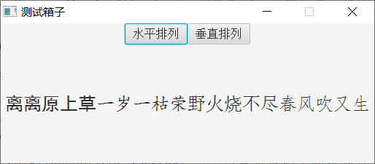
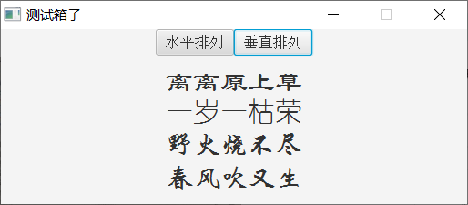
箱子布局的效果
水平箱子的效果
垂直箱子的效果

Slide 12
14.2 JavaFX的常用控件
本节介绍了JavaFX常见的几类控件用法，包括：输入框（单行输入框TextField、密码输入框PasswordField、多行输入框TextArea），选择框（复选框CheckBox、单选按钮RadioButton、下拉框ComboBox），列表/表格（列表视图ListView、表格视图TableView），以及对话框（提示对话框Alert、文件对话框FileChooser）。
14.2.1 输入框的种类
14.2.2 选择框的种类
14.2.3 列表与表格
14.2.4 对话框的种类

Slide 13
14.2.1 输入框的种类
JavaFX提供了三种文本输入框：
（1）单行输入框TextField
（2）密码输入框PasswordField
（3）多行输入框TextArea
这些输入框都由抽象类TextInputControl派生而来，拥有下面共同的编辑方法：
setEditable：设置输入框能否编辑
setPromptText：设置输入框的提示语

Slide 14
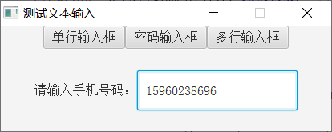
单行输入框TextField
TextField控件对应Swing的JTextField，它只能输入一行的文字。
TextField提供了下列两个专属方法：
setAlignment：设置输入框的对齐方式。
setPrefColumnCount：设置输入框的推荐列数。

Slide 15
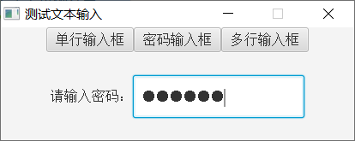
密码输入框PasswordField
PasswordField控件对应Swing的JPasswordField，它实际上继承自TextField，唯一区别是输入的文字以圆点代替。

Slide 16
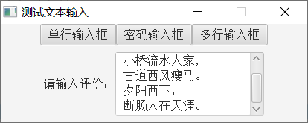
多行输入框TextArea
TextArea控件对应Swing的JTextArea，它允许输入多行文本，且文字固定朝左上角对齐。
TextArea额外提供了下列方法：
setWrapText：设置输入框文本是否支持自动换行。
setPrefColumnCount：设置输入框的推荐列数。
setPrefRowCount：设置输入框的推荐行数。

Slide 17
14.2.2 选择框的种类
JavaFX提供了三种选择框：
（1）复选框CheckBox
（2）单选按钮RadioButton
（3）下拉框ComboBox

Slide 18
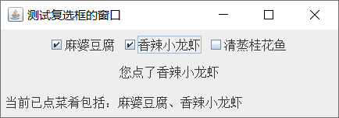
复选框CheckBox
复选框允许同时勾选多个，已勾选的时候在方框内部打个勾。
下面是给复选框设置单击监听器的代码例子：
ck.selectedProperty().addListener(new ChangeListener<Boolean>()
public void changed(ObservableValue<? extends Boolean> arg0, Boolean arg1, Boolean arg2) { // 单击复选框会触发这里的changed方法
}
});

Slide 19
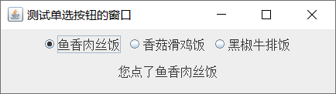
单选按钮RadioButton
在同一小组内的单选按钮，最多只能选择其中一个，它被选中时在圆圈内部显示一个圆点，未选中时只显示空心圆圈。
调用单选按钮的setToggleGroup方法，即可加入到指定的按钮小组ToggleGroup，且由按钮小组接管内部单选按钮的单击事件。

Slide 20
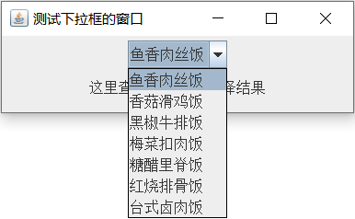
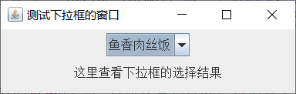
下拉框ComboBox
下拉框平时只显示最近一次选中的文字，单击下拉框会弹出下拉列表，在下拉列表中选完再恢复原状。

Slide 21
14.2.3 列表与表格
JavaFX提供了两种列表类控件：
（1）列表视图ListView
（2）表格视图TableView
其中列表视图为多行单列，表格视图为多行多列。

Slide 22
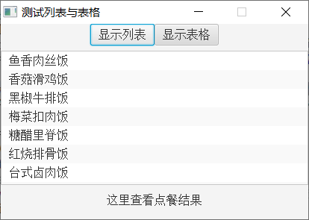
列表视图ListView
JavaFX提供了列表视图ListView，对应Swing的JList控件。
ListView的用法可参考下拉框控件ComboBox。

Slide 23
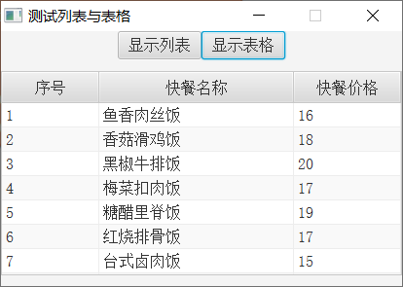
表格视图TableView
JavaFX提供了表格视图TableView，对应Swing的JTable控件。
表格的标题行另有专门的TableColumn控件，表格有多少列，就得声明多少个TableColumn对象，该对象不但规定了当列的标题文字，还规定了当列的内容取自哪个属性。

Slide 24
14.2.4 对话框的种类
JavaFX的对话框主要分为两种：
（1）提示对话框
（2）文件对话框
其中提示对话框用于简单的文本信息交互，而文件对话框用于文件的打开与保存。

Slide 25
提示对话框
提示对话框又分作消息对话框、警告对话框、错误对话框、确认对话框四种。
这四种对话框都使用Alert控件，该控件的常用方法如下：
setTitle：设置对话框的标题。
setHeaderText：设置对话框的头部文本。
setContentText：设置对话框的内容文本。
show：显示对话框。
showAndWait：显示对话框，并等待按钮返回。

Slide 26
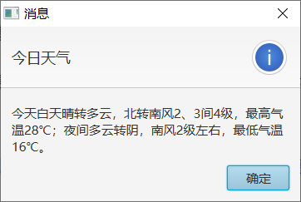
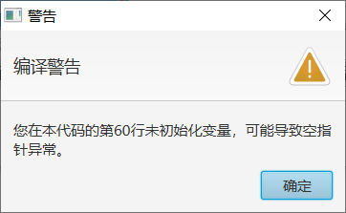
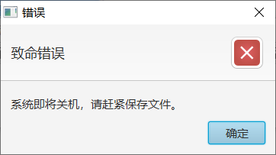
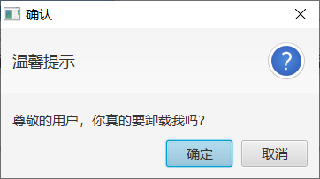
提示对话框的效果
消息对话框
警告对话框
错误对话框
确认对话框

Slide 27
文件对话框
文件对话框又分为文件打开对话框与文件保存对话框两种。
这两种对话框都使用FileChooser控件，该控件的常见方法如下：
setTitle：设置文件对话框的标题。
setInitialDirectory：设置文件对话框的初始目录。
getExtensionFilters：获得文件对话框的扩展过滤器。
showOpenDialog：显示文件打开对话框。
showOpenMultipleDialog：显示文件打开对话框：显示文件保存对话框。

Slide 28
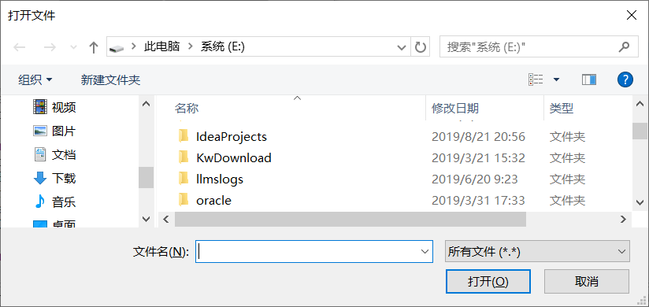
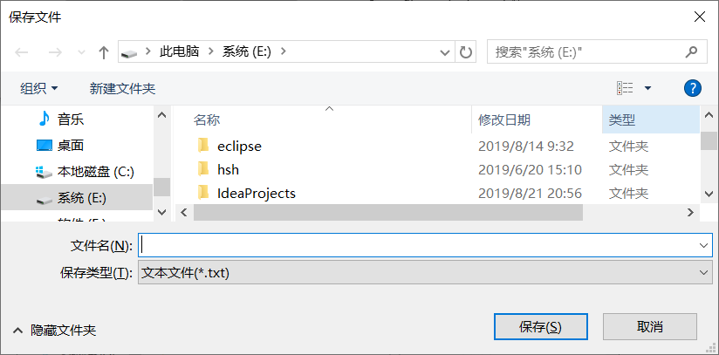
文件对话框的效果
文件打开对话框
文件保存对话框

Slide 29
14.3 JavaFX的布局设计
本节介绍了JavaFX新增的FXML布局文件用法，首先由代码布局的缺点引出FXML布局方式，接着叙述了如何实现FXML对应的界面控制器，然后讲解了如何在改变窗口尺寸之时适配界面布局。
14.3.1 FXML布局的基本格式
14.3.3 实现FXML对应的控制器
14.3.2 FXML布局的伸展适配

Slide 30
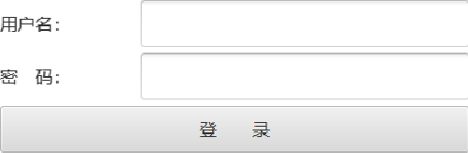
14.3.1 FXML布局的基本格式
JavaFX为界面排版提供了FXML格式，利用FXML文件编写布局界面，借助于IDEA的预览功能，无需运行程序即可直接观察FXML的布局效果。
“FXML”意思是JavaFX专用的XML格式，它基于XML标准并加以扩展，每个JavaFX控件均有对应的XML标签。
通过IDEA预览界面效果

Slide 31
在FXML文件中添加单选按钮
在FXML文件中，单选按钮RadioButton的添加方式别具一格，缘由在于好几个单选按钮要构成一个按钮小组。
为此先声明一个ToggleGroup标签并分配标签编号，然后在RadioButton标签后面添加toggleGroup属性，指定加入前一步的ToggleGroup编号。
<fx:define>
<ToggleGroup fx:id="tgType" />
</fx:define>
<RadioButton fx:id="rbPassword" prefWidth="140" prefHeight="40" toggleGroup="$tgType" text="密码登录" selected="true" />
<RadioButton fx:id="rbVerifycode" prefWidth="140" prefHeight="40" toggleGroup="$tgType" text="验证码登录" />

Slide 32
14.3.2 实现FXML对应的控制器
FXML文件只规定了各控件的界面分布，还需专门的控制器代码实现详细的业务逻辑。
具体的做法为：在fxml的根节点中添加属性“fx:controller”，通过该属性设置当前界面的控制器路
例如下面标签指定控制器路径为“com.javafx.fxml.LoginController”
<FlowPane fx:controller="com.javafx.fxml.LoginController" xmlns:fx="http://javafx.com/fxml" alignment="center" hgap="5" vgap="5">

Slide 33
控制器的代码框架
FXML专属的控制器需要符合如下格式规范：
（1）必须实现了接口Initializable，并重写initialize方法。
（2）需要声明FXML文件定义好的控件编号（注意添加前缀@FXML），然后通过控件编号操作每个控件对象。
public class LoginController implements Initializable {
@FXML private 控件类型 控件编号; // 控件编号取自fxml文件中的fx:id
public void initialize(URL location, ResourceBundle resources) { // 界面打开后的初始化操作
}
}

Slide 34
14.3.3 FXML布局的伸展适配
如果界面窗口的尺寸允许调整，那么流式窗口FlowPane的内部控件排列将会发生变化。
所谓流式，指的是从左到右排列，倘若没排满一行，就跟在当前行后面；只有排满了一行，才会另起一行继续排。
因此，一旦把窗口拖得太长，原本位于第二行开头的控件将跑到第一行末尾；反之，一旦把窗口压得太短，原本位于第一行末尾的控件将另起一行。

Slide 35
利用VBox解决FlowPane的排版问题
推荐使用垂直箱子VBox替换流式窗格FlowPane， VBox标签附带了两个下级节点：
（1） padding节点：该节点通过Insets标签指定上、下、左、右四个方向的间距。
（2） children节点：该节点容纳了VBox内部的所有控件标签。
<VBox ***>
<children>
<!-- 这是xml注释标记。中间省略VBox的下级控件列表 -->
</children>
<padding>
<Insets ***/>
</padding>
</VBox>

Slide 36
箱子布局的自动伸展功能
随着窗口尺寸的增大，VBox和HBox的宽高也会随之增大，这便是箱子布局的自动伸展功能。
水平方向的宽度自适应由属性HBox.hgrow控制，其值为ALWAYS时表示箱子的宽度跟随上级变化；垂直方向的宽度自适应由属性VBox.vgrow控制，其值为ALWAYS时表示箱子的高度跟随上级变化。
还有下列输入框控件支持自动伸展：
（1）TextField与PasswordField只支持水平方向上的自动伸展
（2）TextArea同时支持水平与垂直两个方向的自动伸展

Slide 37
14.4 实战练习
本节介绍了如何使用JavaFX开发一个桌面程序的完整过程，首先从简易版的房贷计算器着手，描述了编写自定义控件、创建JavaFX项目、编写FXML布局文件、编写控制器代码等步骤；接着讲述了如何利用IDEA将JavaFX项目导出可执行的桌面程序；然后深入阐述房贷计算器应该实现的完整功能，并将其分解为对应的JavaFX控件，再逐步添加相关的处理逻辑。
14.4.1 房贷计算器（简易版）
14.4.2 JavaFX导出可执行程序
14.4.3 房贷计算器（完整版）

Slide 38
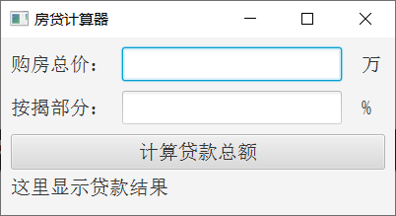
14.4.1 房贷计算器（简易版）
在界面上输入房屋总价和按揭比例，再由程序自动计算贷款总额，并将计算结果显示到界面上，就是简易版的房贷计算器。

Slide 39
房贷计算器的实现步骤
（1）微调程序入口Main.java
修改程序界面的标题文本，以及舞台窗口的宽高尺寸。
（2）完善界面布局sample.fxml
添加房贷计算器需要的几个控件标签。
（3）编写控制器Controller.java的详细代码
主要是添加计算按钮的动作监听，在单击按钮时触发房贷计算逻辑。

Slide 40
14.4.2 JavaFX导出可执行程序
IDEA可通过下列步骤将JavaFX工程导出为可执行程序：
（1）设置打包的类型
依次选择菜单“File”——“Project Structure”——“Artifacts”，单击窗口中间区域左上角的加号按钮，在下拉菜单中依次选择“loan Application”——“From module ‘***'”
（2）导出可执行程序
依次选择菜单“Build”——“Build Artifacts..”，在弹出的右键菜单中选择“***”（***是模块名称）——“Rebuild”
（3）启动可执行程序

Slide 41
14.4.3 房贷计算器（完整版）
完整的房贷计算器需要具备如下功能：
（1）选择贷款年限
（2）选择贷款形式（商业贷款、公积金贷款、组合贷款）
（3）选择还款方式（等额本息、等额本金）
（4）选择贷款的基准利率

Slide 42
房贷计算器用到的控件
（1）由于两种还款方式只能选择其一，因此还款方式可采用单选按钮
（2）商业贷款与公积金贷款既可选择其中一种，也可同时选择两种（如组合贷款），所以贷款形式可采用复选框
（3）贷款金额可在输入框中填写
（4）贷款年限与贷款利率，由于是在多个选项中选择其一，因此可采用下拉框
（5）房贷计算动作由计算按钮触发

Slide 43
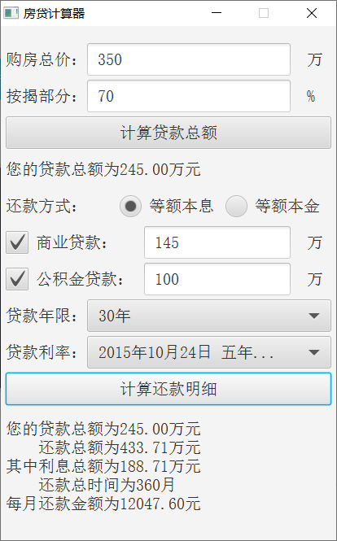
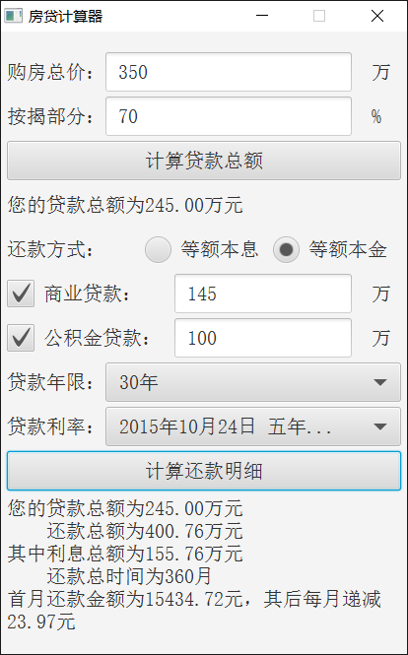
房贷计算器的实现效果
等额本息方式的计算结果
等额本金方式的计算结果

Slide 44
14.5 小结
本章主要介绍了如何利用JavaFX工具包开发桌面程序，首先描述了如何在Java8环境与Java11环境配置JavaFX，以及JavaFX的基本场景编码（舞台Stage、场景Scenen、窗格Pane、标签Label、水平箱子HBox和垂直箱子VBox），其次阐述了如何使用常见的几类JavaFX控件（输入框、选择框、列表/表格、对话框），再次叙述了如何通过FXML格式文件编写程序窗口的界面布局，并编写FXML对应的控制器代码。
最后综合JavaFX的各种界面编程技术，演示了如何实现房贷计算器的完整功能。

Slide 45
本章的学成目标
通过本章的学习，读者应能掌握以下编程技能：
（1）学会使用JavaFX编写拥有基本场景的简单窗口；
（2）学会在JavaFX程序中运用常见的几类控件；
（3）学会利用FXML编写单独的界面布局，并完成对应的控制器编码；
（4）学会使用JavaFX编写实用的桌面程序；

